Slide 1

AI-IOT 파이프라인 구축
AI Model
AI AWS
MQTT
통신 코드
AWS 적재
.ipnyb 실행파일 생성
AI model 코드와 MQTT 통신 코드를 하나의 실행파일로 생성하여 AI AWS에 적재하여 실시간 통신이 가능하도록 하였다.

Slide 2
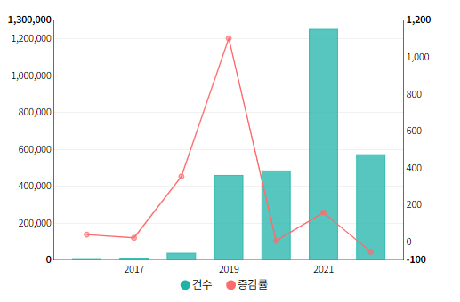

프로젝트 배경
출처: 국민권익위원회_한눈에 보는 민원 빅데이터
‘장애인 전용구역’ 키워드에 대한 민원 워드 클라우드 분석
‘장애인 전용구역’ 키워드에 대한 민원 건 수 현황

Slide 3
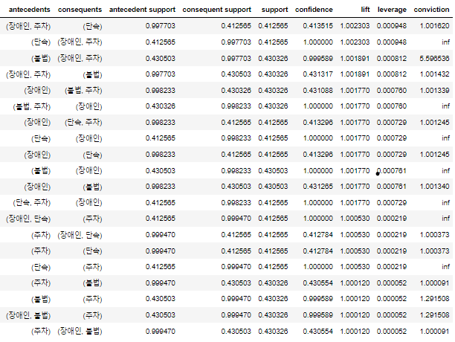
프로젝트 배경
‘장애인 주차구역’에 대한 뉴스기사 11,318건에 대한 연관분석

Slide 4
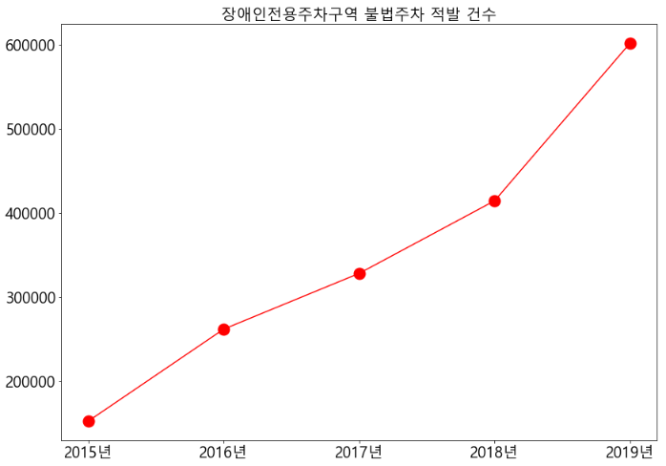
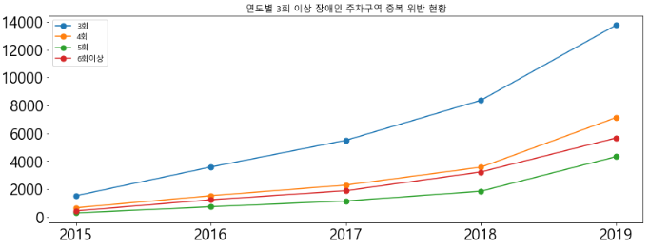
프로젝트 배경
적발 건수 증가추세
출처: 보건복지부
장애인 주차 구역의 불법 주차 적발 건수 및 중복 위반 매년 증가

Slide 5
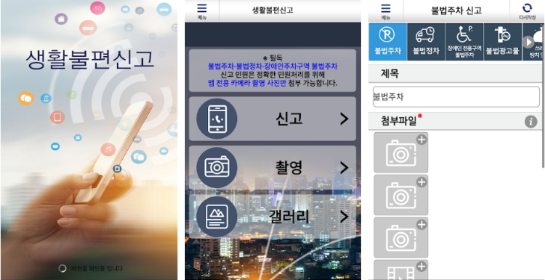
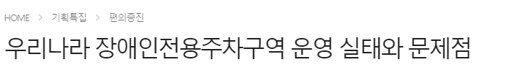
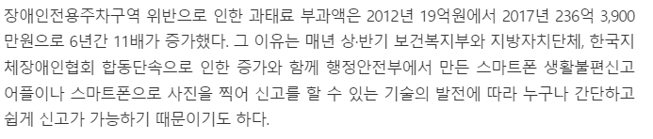
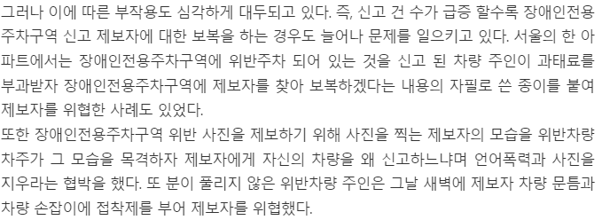
기대효과
불법 주정차 관한 신고 앱 안전신문고
신고 제보자에 대한 보복 증가
보복성 신고와 행정력 낭비 문제 해결
불법 주정차 사전 차단이 가능해 장애인 전용주차구역 자리를 확보 가능
Notes:
대다수 불법 주정차 관련 신고는 안전신문고 앱에서 사진을 찍어 앱에 올리는 방식이지만, 이로 인한 신고 제보자에 대한 보복이 늘어나 문제를 일으키고 있다.
저희가 개발한 단속 장비를 적용한다면 미리 불법 주정차를 사전에 차단이 가능해 장애인 전용주차구역 자리를 확보할 수 있다.

Slide 6
장애인 불법 주차 방지 시스템 우선 설치 구역 선정 방법
가설 설정
‘장애인 불법 주차 적발 건수’를 종속 변수로 두고 가설을 설정
1차 지역(구별) 선정
회귀 분석을 통해 주요 요인을 도출하고, 회귀식을 이용해 각 자치구별 Scoring 진행 후 최종 점수가 가장 높은 자치구 하나를 선정
2차 지역(동별) 선정
‘장애인 불법 주차 적발 건수‘는 행정동별 데이터가 존재하지 않아 군집분석 진행해서 2차 지역을 선정하고자 함
변수 우선순위를 고려하여 군집별로 분석하고, 하나의 군집을 우선 설치 구역으로 선정

Slide 7
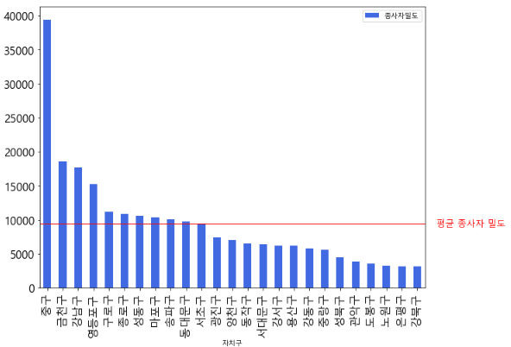
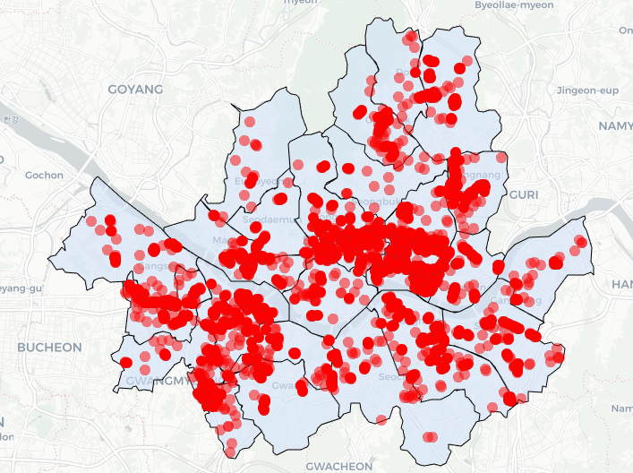
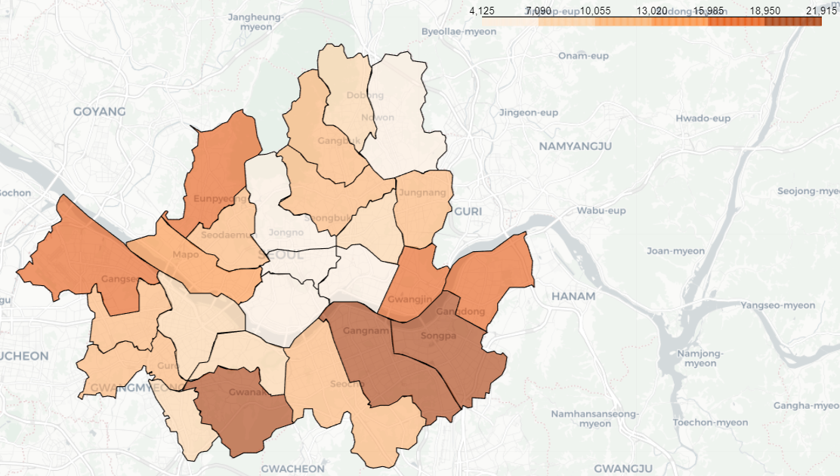
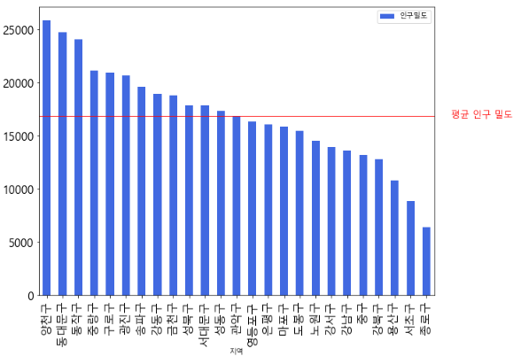
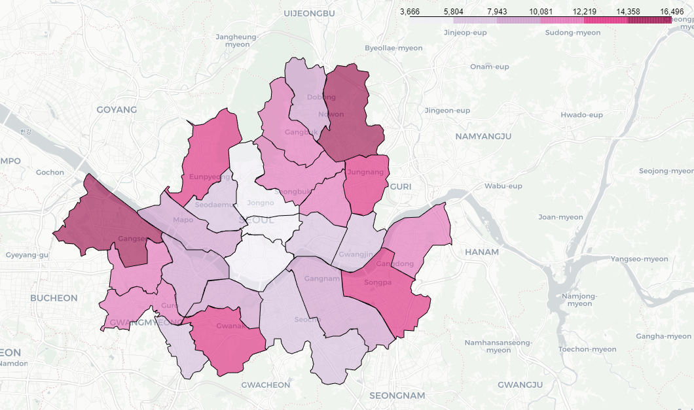
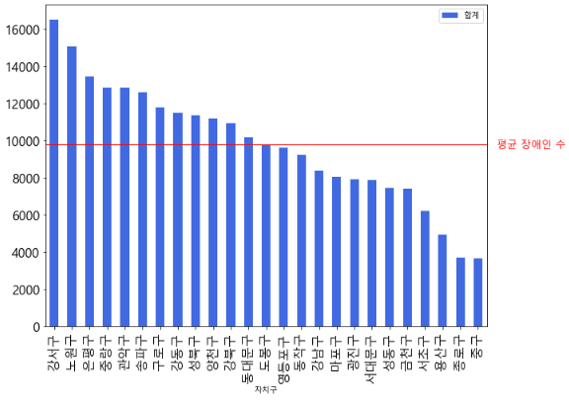
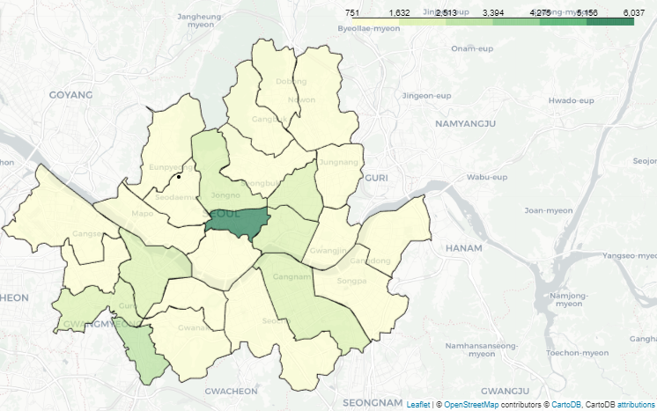
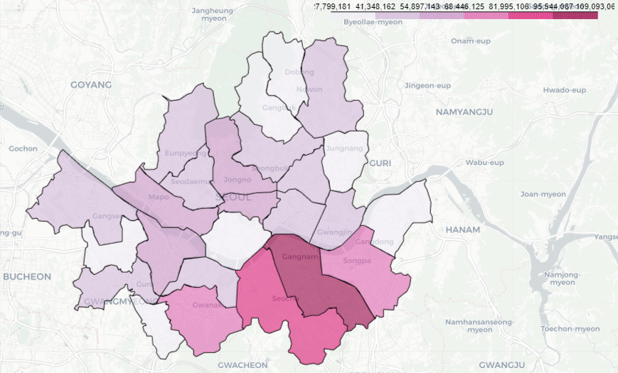
가설 설정
가설 설정
1. 장애인 주차구역 불법주차는 종사자, 인구밀도가 높은 곳에서 많이 발생한다.
4. 장애인 주차구역 불법주차는 주차장 수가 많은 지역에서 발생한다.
<자치구별 종자사 밀도>
<자치구별 인구밀도>
<자치구별 공영 주차장>
<자치구별 민영 주차장>
2. 장애인 주차구역 불법주차는 장애인 수가 많은 지역에서 발생한다.
5. 장애인 주차구역 불법주차는 시장 주변에서 많이 발생한다.
<자치구별 시장 점포수>
<자치구별 장애인 수 지도 시각화>
<자치구별 장애인 수>
6. 장애인 주차구역 불법주차는 사업체가 많은 곳에서 발생한다.
3. 장애인 주차구역 불법주차는 대중교통 이용자 수와 관련이 있다.
<자치구별 대중교통 이용자 수>
<자치구별 사업체 밀도>

Slide 8
회귀 분석
종속변수 | 독립변수
장애인 주차구역 불법 주차 건수 | 사업체 밀도
 | 종사자 밀도
 | 인구 밀도
 | 대중교통 승객수
 | 공영 주차장
 | 민영 주차장
 | 장애인 수
변수 | VIF
사업체밀도
상관분석 결과, 상관계수가 높게 측정되어 다중 공선성 문제가 있을 수 있다고 판단되었고, VIF 확인결과 다중 공선성 문제가 발생했다.
이를 해결하고자 단계적 선택법을 적용했다.
Notes:
-각 변수간 상관성을 확인하기 위해 상관분석을 실시
-적발건수와 높은 상관성을 보이는 요인 거주인구(0.76),직장인구(0.79),행정동면적(0.74), 생활인구수(0.94),자동차 등록수(0.96),교통안전지수(-0.79)

Slide 9
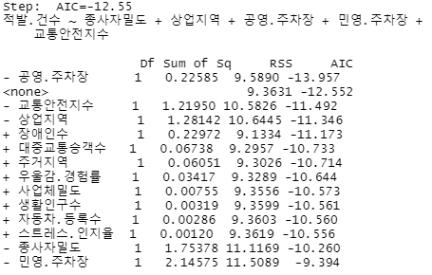
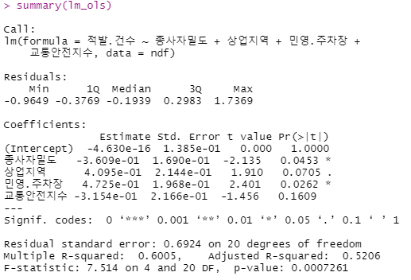
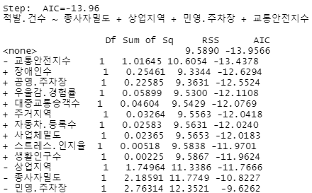
회귀 분석-모든 변수 적용
1. 모든 변수를 적용한 상태로 단계적 선택법 적용
변수 선택 과정(단계적 선택법 적용)
다중 선형 회귀 분석 결과(단계적 선택법 후)
적발 건수 = -4.63 * 10^-16 + 종사자 밀도 * 3.609 * 10^-1 + 상업지역 * 4.095 * 10^-1 + 민영주차장 * 4.725 * 10^-1 + 교통안전지수*3.154*10^-1
Notes:
다 포함 VS 공선성 빼고

Slide 10
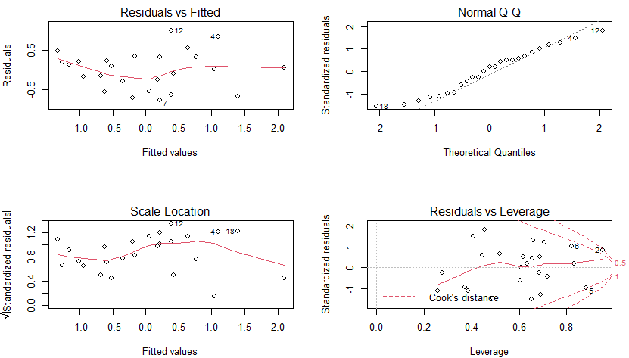
회귀 분석
1. 모든 변수를 적용한 상태로 단계적 선택법 적용
다중 선형 회귀 모형 가정 진단 -선형성,정규성,등분산성-
다중 선형 회귀 모형 가정 진단
-독립성-
변수 | VIF
종사자밀도 | 1.429864
싱업지역 | 2.300413
민영 주차장 | 1.939408
교통안전지수 | 2.348538
다중 선형 회귀 모형 가정 진단 결과, 선형성, 정규성, 등분산성, 독립성 만족하였다.

Slide 11
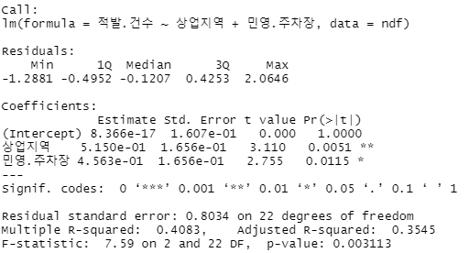
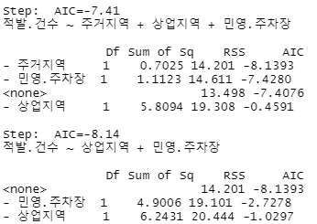
회귀 분석
2. VIF > 10 변수 제거 후, 단계적 선택법 적용
변수 선택 과정(단계적 선택법 적용)
다중 선형 회귀 분석 결과(단계적 선택법 후)
적발 건수 = -4.63 * 10^-16 + 종사자 밀도 * 3.609 * 10^-1 + 상업지역 * 4.095 * 10^-1 + 민영주차장 * 4.725 * 10^-1 + 교통안전지수*3.154*10^-1
Notes:
다 포함 VS 공선성 빼고

Slide 12
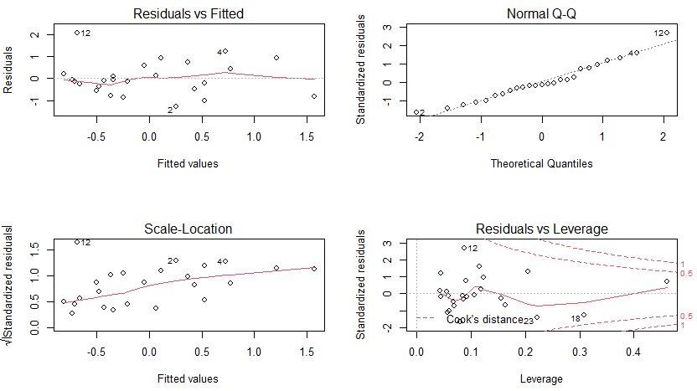
회귀 분석
2. VIF > 10 변수 제거 후, 단계적 선택법 적용
다중 선형 회귀 모형 가정 진단 -선형성,정규성,등분산성-
다중 선형 회귀 모형 가정 진단
-독립성-
변수 | VIF
민영 주차장 | 1.01957
싱업지역 | 1.01357
다중 선형 회귀 모형 가정 진단 결과, 선형성, 정규성, 등분산성, 독립성 만족하였다.

Slide 13
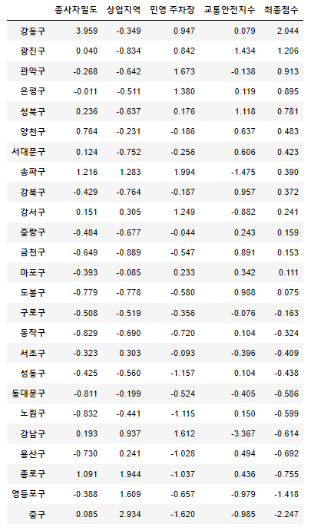
회귀분석결과
선정과정
각 주요 요인의 표준화된 값을 회귀식에 대입한 후 순위에 따른 차등 점수를 계산하여 자치구별 총 점수 비교 분석
대상 지역으로
강동구 선정

Slide 14
데이터 출처
데이터 목록 | 출처
서울시 주택가 주차장 통계 | 서울 열린데이터 광장
서울시 지역사회 건강통계 | 서울 열린데이터 광장
서울시 불법주정차 단속실적 | 서울특별시 홈페이지
서울시 사업체 및 종사자 밀도 통계 | 서울 열린데이터 광장
서울시 용도지역 현황 | 서울 열린데이터 광장
서울시 생활인구 수 | 서울 열린데이터 광장
서울시 자치구별 장애인 불법주차 단속 현황 | 정보공개포털
서울시 장애인 수 현황 | 서울 열린데이터 광장
서울시 주민등록인구 (구별) 통계 | 서울 열린데이터 광장
서울시 자동차등록 (월별/구별) 통계 | 서울 열린데이터 광장
서울시 지역사회 건강통계(건강행태) 통계 | 서울 열린데이터 광장
서울시 교통안전지수 통계 | 서울 열린데이터 광장
서울시 주차장 (구별) 통계 | 서울 열린데이터 광장
서울시 공영주차장 안내 정보 | 서울 열린데이터 광장
서울시민 우울감 경험률 | 서울시 정신건강 통계(SMHDB)
서울시민 스트레스 인지율 | 서울시 정신건강 통계(SMHDB)
서울시 행정동별 대중교통 총 승차 승객수 정보 | 서울 열린데이터 광장

